Slide 1

Способи задання функції
Алгебра, 7 клас

Slide 2
ЩО ТАКЕ “ФУНКЦІЯ”?
Notes:
Вч. Цупко Г.М.

Slide 3
У=2х-1
Якщо кожному значенню змінної Х відповідає єдине значення змінної У, то змінну У називають ФУНКЦІЄЮ.
Х- незалежна змінна, аргумент
У- залежна змінна, результат, функція.

Slide 4
Залежність площі квадрата від довжини її сторони
S = a²
a = 2
S = 4
a = 3
S = 9
a = 4
S = 16
ФУНКЦІЯ
АРГУМЕНТ

Slide 5



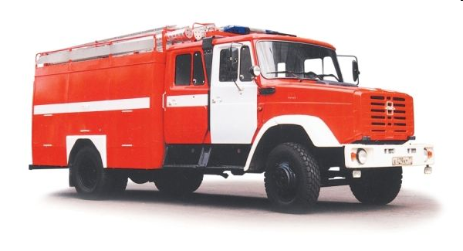
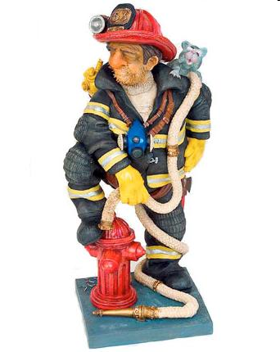
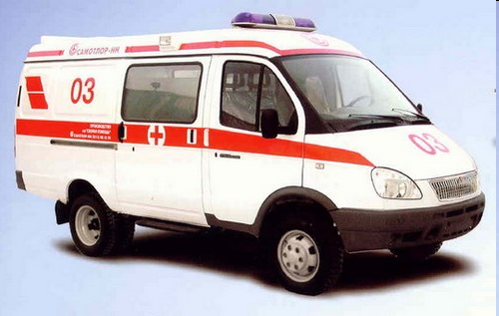
Функція
+

Slide 6
Не функція
Іванов Таня
Іванніков Павло
Волков Надя
Сидорова Саша
Мартинова Вітя
Євген

Slide 7
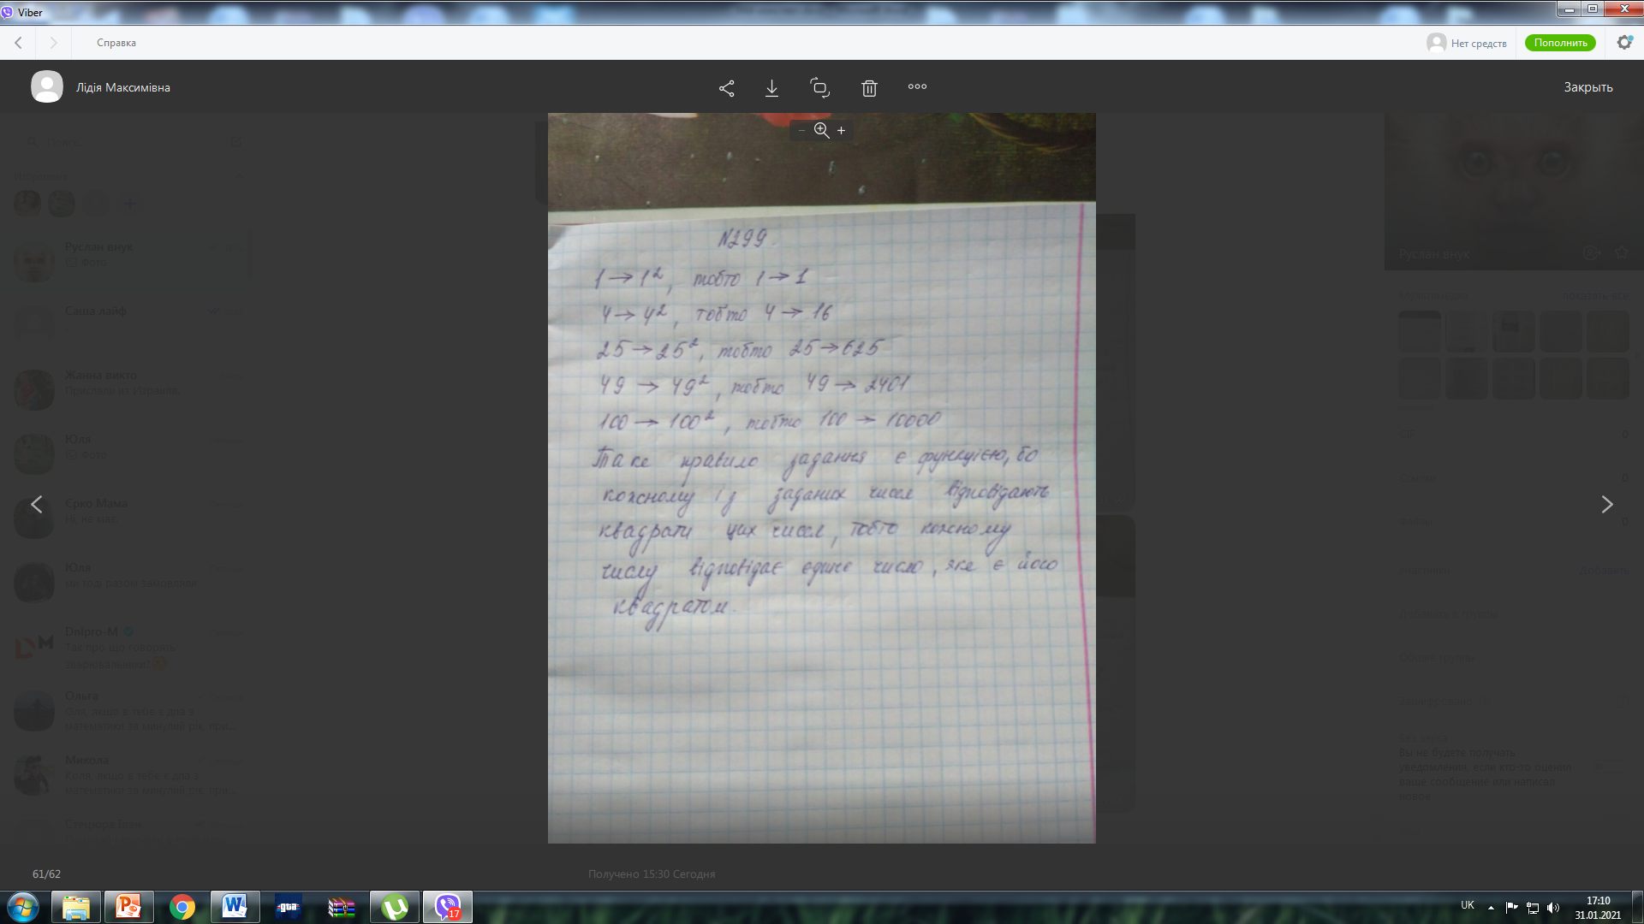
№ 299 та №301 (за підручником Алгебра, 7 клас, автори Ю.І Мальований, Г.М. Литвиненко, Г.М. Бойко)

Slide 8
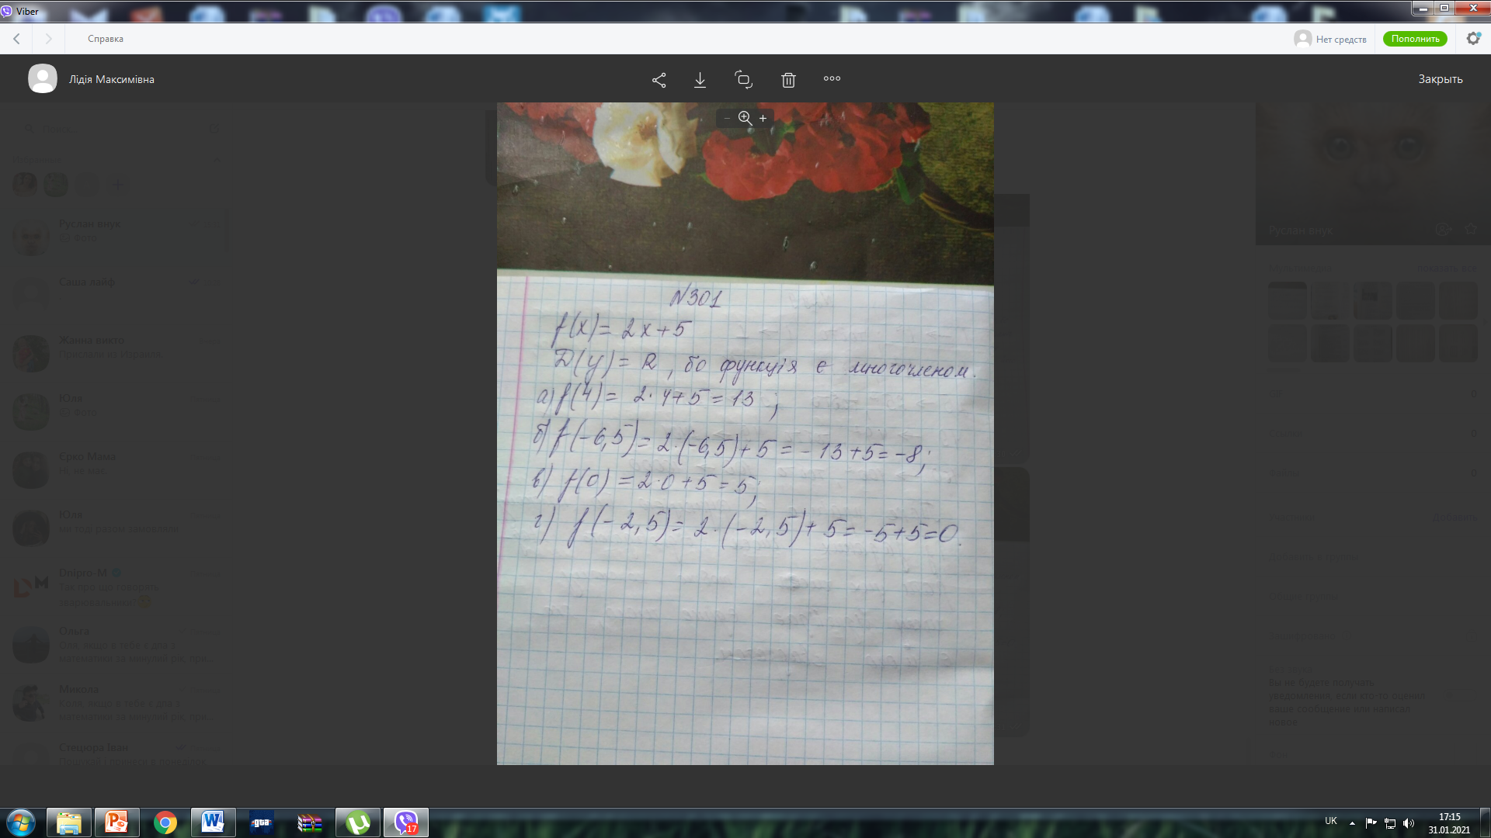

Slide 9
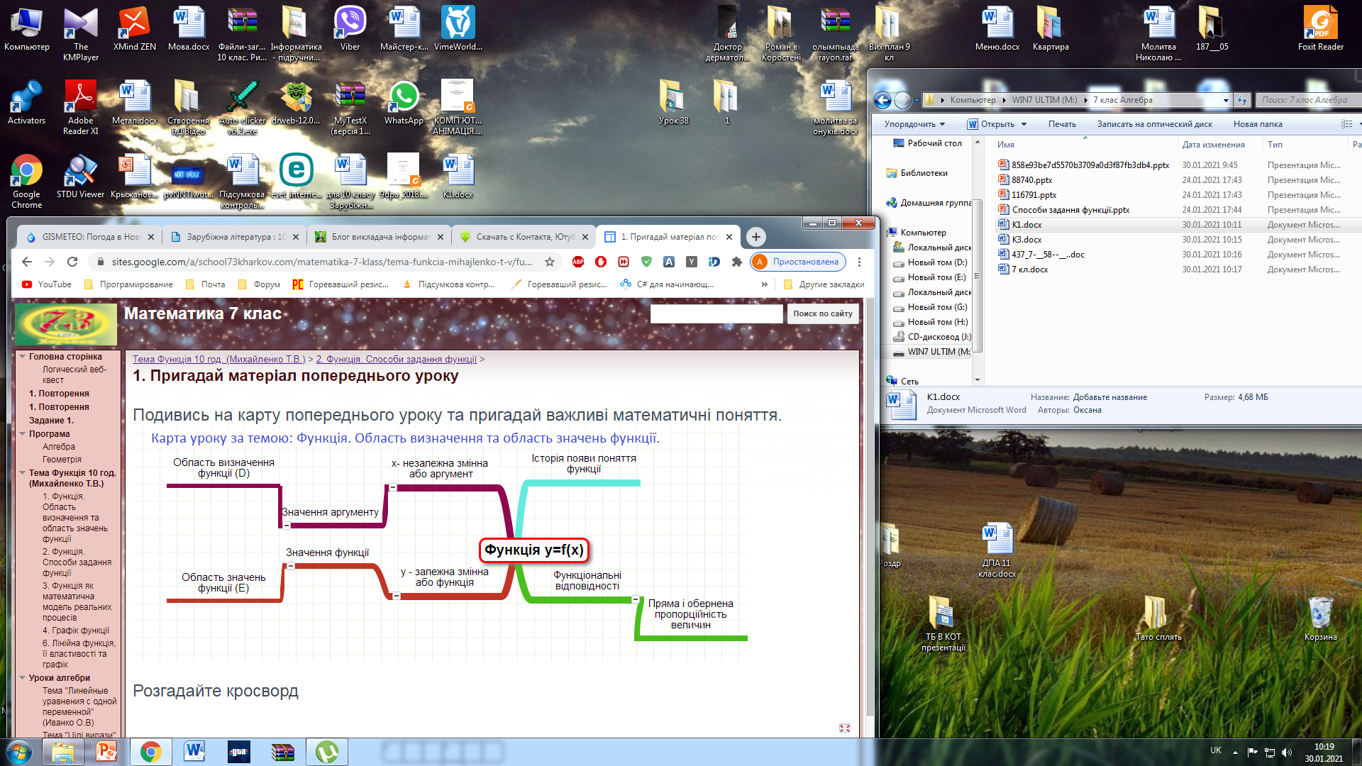

Slide 10
СПОСОБИ ЗАДАННЯ ФУНКЦІЇ:
Який спосіб задання функції зображений на малюнку?
у
Х
Графічний;
Словесний опис;
Формулою (аналітичний);
Табличний;
За допомогою графів.

Slide 11
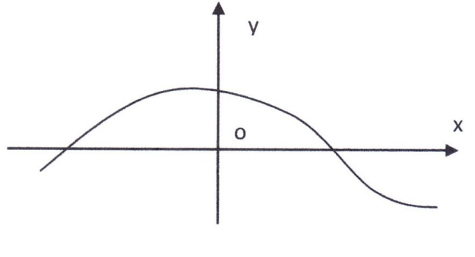
Графічний спосіб
Графік функції
Графік функції – це множина всіх точок координатної площини, абсциси яких дорівнюють значенню аргументу, що утворюють область визначення функції, а оординати – відповідним значенням функції.
Недоліки: не завжди можна точно визначити відповідні значення х і у.

Slide 12
Функцію можна задати за допомогою словесного опису
Наприклад, кожному додатному цілому числу поставлено у відповідність 1, а кожному від'ємному цілому числу поставлено у відповідність -1.
Приклад 2, опівночі температура повітря була + 6° С. До 8 години ранку температура підвищувалась рівномірно на 0,5° С за кожну годину.
Недоліки: спосіб громіздкий, важкий для сприйняття, незручний для дослідження функції і роботи з нею.

Slide 13
Функцію можна записати за допомогою залежності – ФОРМУЛИ (аналітичний спосіб).
Переваги: такий спосіб задання функції є досить зручним, бо дає змогу для довільного значення аргументу знаходити відповідне значення функції, та компактним, оскільки в більшості випадків формула має короткий запис.

Slide 14
Задання функції за допомогою формули.
Формула дозволяє для будь-якого значення
аргументу знаходити відповідне
значення функції шляхом обчислень.
Приклад 1.
Знайти значення функції y = x³ + x
при х = - 2; х = 5; х = а; х = 3а.
1.
у(-2) = (-2)³ + (-2) = -8 – 2 = -10
2.
у(5) = 5³ + 5 = 125 + 5 = 130
3.
у(а) = а³ + а
4.
у(3а) = (3а)³ + 3а = 27а³ + 3а

Slide 15



Приклад 2.
у =
Результати обчислень зручно
записувати у таблицю – табличний
спосіб задання
x | -2 | 5 | а | 3а
y | - 10 | 130

Slide 16
Функція задана формулою
У таблиці вказані значення аргументу.
Заповнити таблицю, обчислив відповідні значення функції:
х | -5 | -3 | -1 | 1 | 3 | 5
у
-3
-5
-15
15
5
3

Slide 17
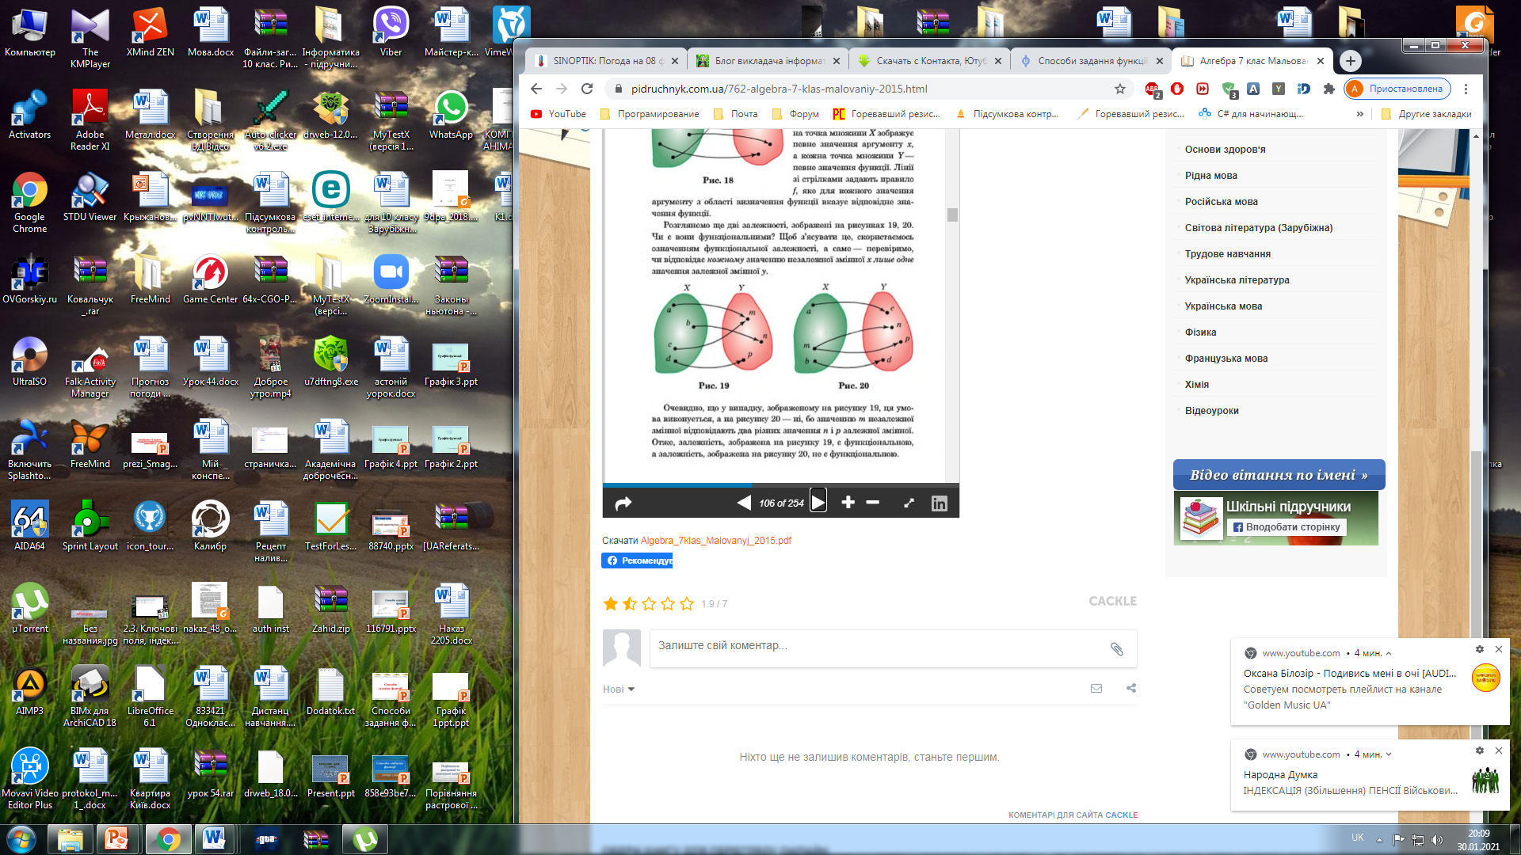
Функцію можна задати за допомогою
за допомогою графів
Мал.1
Мал. 2

Slide 18
Знаходження значень аргументу.
Формула дозволяє знаходити значення аргументу х, знаючи значення функції у.
Приклад 3 : у = 12х – 3,6
При якому значенні х значення у дорівнює 2,4?
2,4 = 12х – 3,6
Отримали рівність зі змінною. Як вона називається?

Slide 19
Гімнастика
для
очей

Slide 25
Знайти значення функції за відомим значенням аргументу:
У=12:х; якщо х= 12; 0,4; 6; -3; 4; -6; -0,3?
у=0,3·Х, якщо х= -10; -3; 1,2; 1,5; 2; -4; 5; -8?

Slide 26
Звіримо відповіді: у=12:х
х=12: у=12:12=1 (ф)
х=0,4: у=12:0,4=30(у)
х=6: у=12:6=2(н)
х= -3: у=12:(-3)= -4(к)
х= 4: у=12:4=3(ц)
х= -6: у=12:(-6)= -2(і)
х= -0,3: у=12:(-0,3)= -40(я)
ФУНКЦІЯ

Slide 27
У=0,3·Х
х= -10: у=0,3· (-10)= -3(а)
х= -3: у=0,3· (-3)= -0,9(р)
х=1,2: у=0,3·1,2=0,36(г)
х=1,5: у=0,3·1,5=0,45(у)
х=2: у=0,3·2=0,6(м)
х=1,5: у=0,3·(-4)=-1,2(е)
Х=5: у=0,3·5=1,5(н)
х=-8: у=0,3·(-8)=-2,4(т)
АРГУМЕНТ

Slide 28
Вправи за підручником
№ 304;
№307(усно);
№306

Slide 29
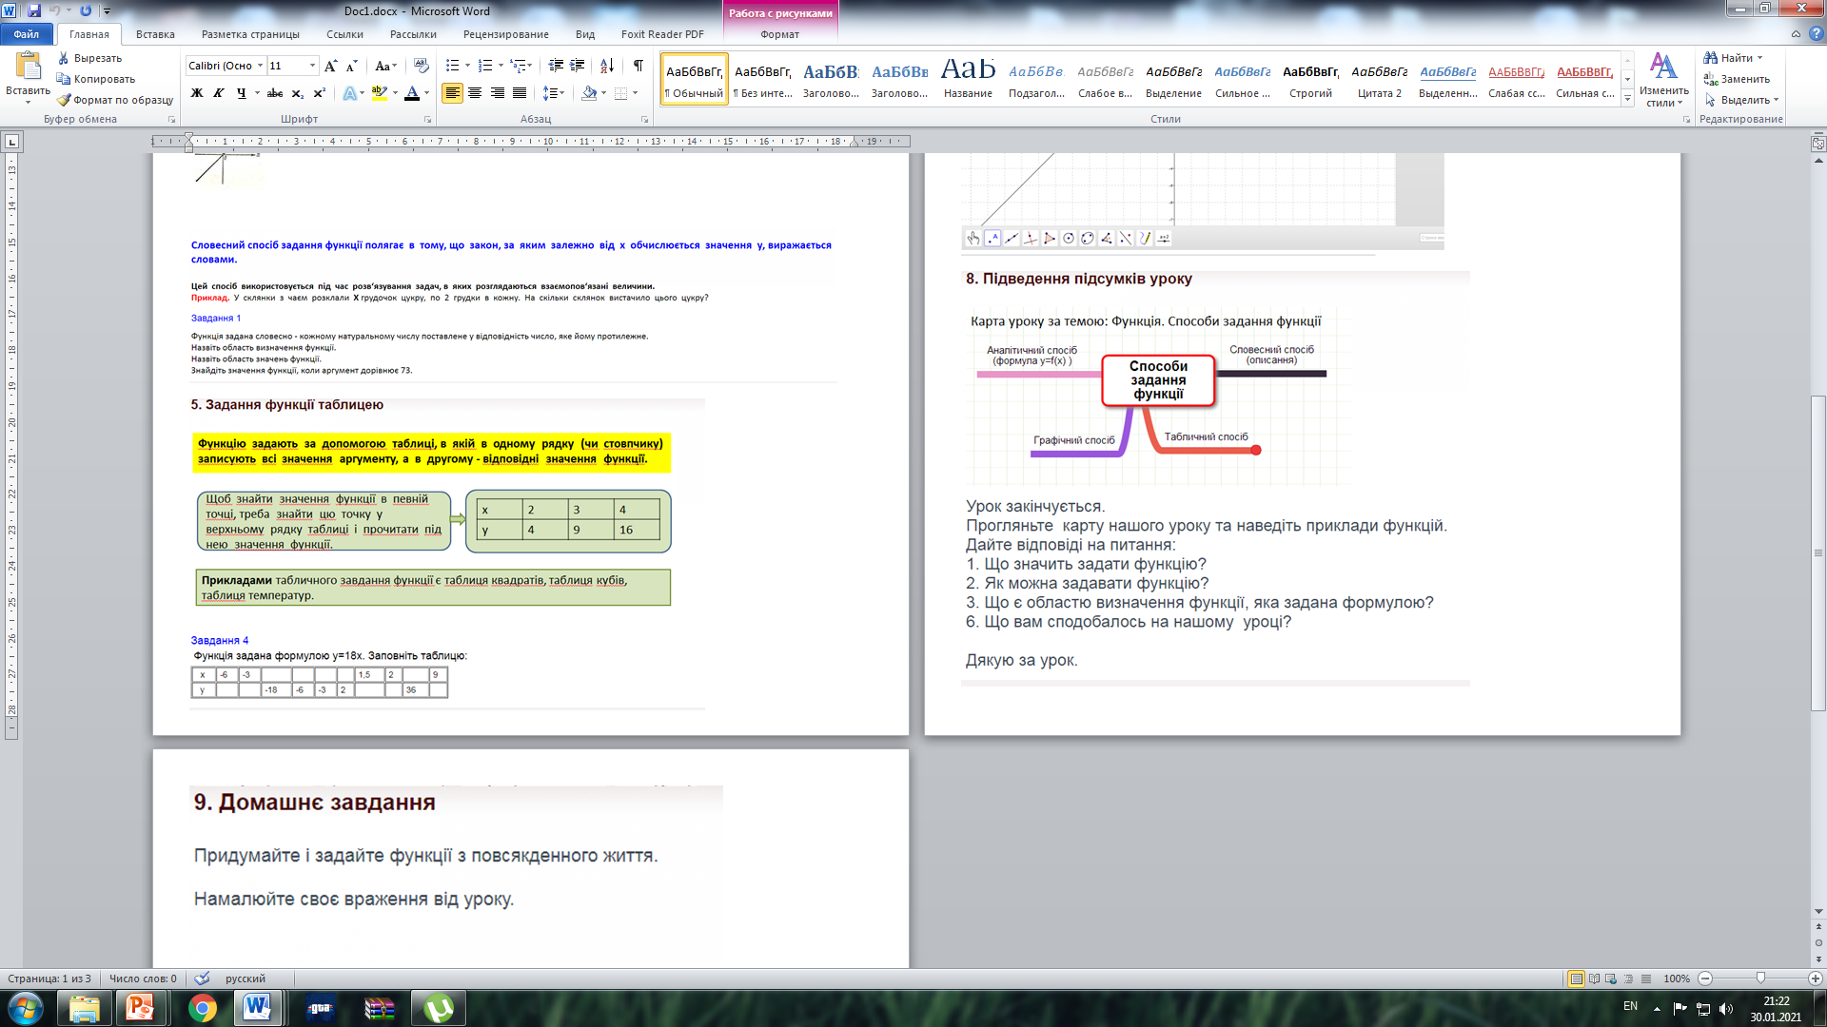

Slide 30
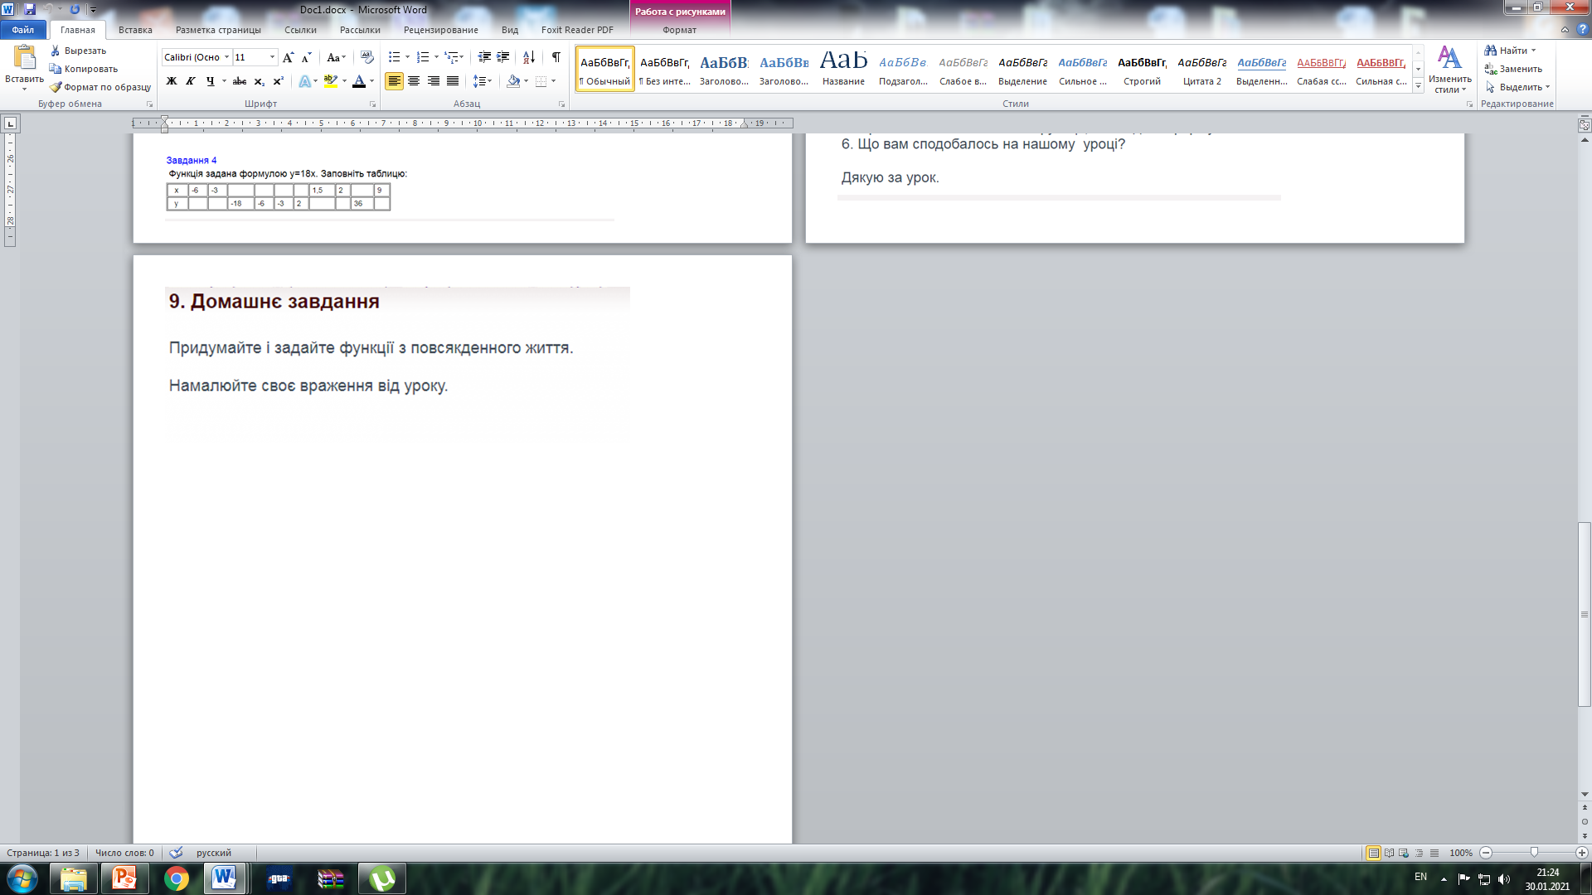
№308

Slide 31
Рефлексія
На уроці я навчився …
Тепер я можу …
Мені сподобалося…
На протязі уроку я почував себе:
- комфортно;
- неуверенно;
превосходно;
- ……

Slide 32
Дякую за увагу!

